Slide 1
بنام خدا

Slide 2
مبانی محاسبات سازه های نگهبان خرپايی

Slide 3
بارگذاري
بار وارد بر سازه هاي نگهبان در واقع همان نيروي ناشي از رانش خاک است که ممکن است همراه با بار ناشي از سربار کنار گود نيز باشد. رانش خاک به طور کلي در سه حالت محاسبه مي شود: حالت محرک، حالت مقاوم و حالت سکون.
براي طراحي سازه هاي نگهبان، همانند ديوارهاي حايل، معمولاً نيروي رانشي خاک را بر مبناي رانش محرک محاسبه مي کنند. براي محاسبة رانش محرک ميتوان هم از نظرية رانکين و هم از نظرية کولن استفاده کرد. در اين قسمت از نظرية رانکين استفاده شده است.

Slide 4
بارگذاري
اگر منحني توزيع تنش بر حسب عمق h ، يعني فرمول (1) را رسم کنيم، دو حالت ممکن است اتفاق بيفتد:
در اين حالت، مطابق شکل 2 ـ 2، تا يک عمق معين منفي است و سپس مثبت خواهد شد. اين عمق را يا عمق ترک کششي مي نامند. در اين عمق، مقدار برابر با صفر است. براي يافتن ، را در فرمول (1) برابر با صفر قرار مي دهيم و h نظير را مي ناميم:

Slide 5
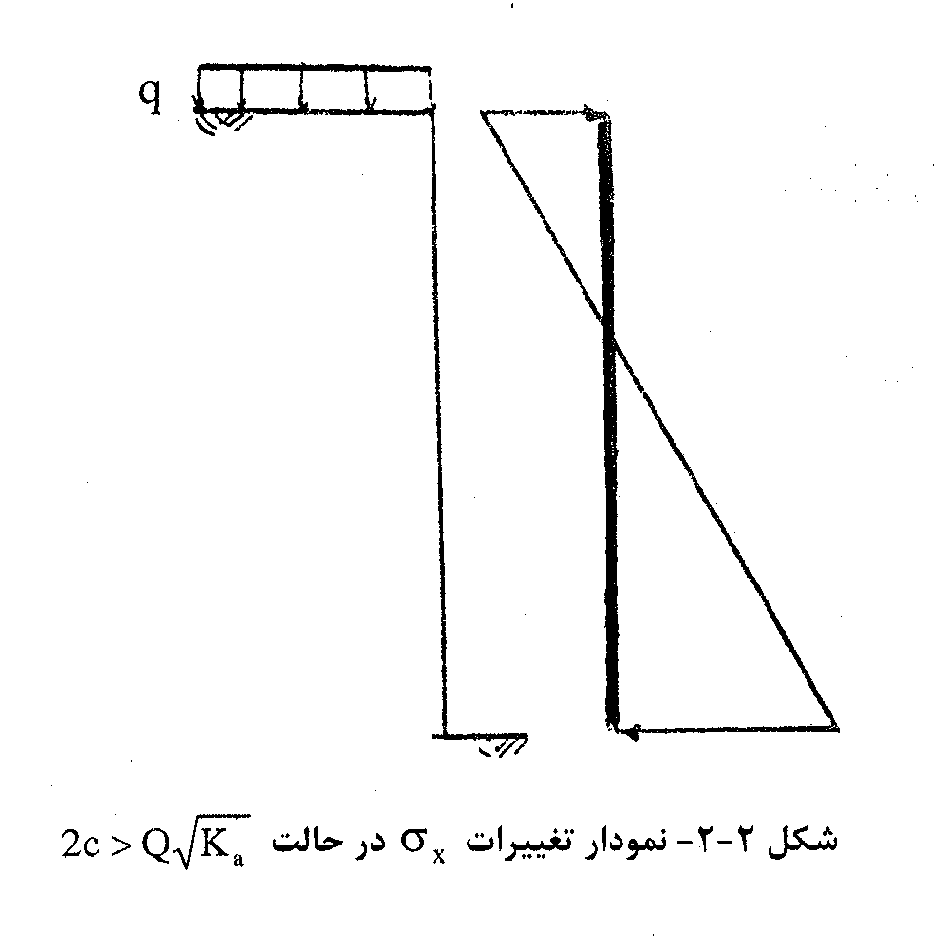

Slide 6
بارگذاري
از آنجا که در بسياري از مواقع، بخش فوقاني خاک از نوع خاک دستي است، و نيز ممکن است در بعضي از خاکها مقاومت چسبندگي کاهش يافته يا از بين برود، و همچنين در جهت ضريب اطمينان، منحني مفروض در محاسبات را مطابق شکل 2 ـ 3 ، با فرض صفر بودن تنش در در نظر مي گيرند.

Slide 7
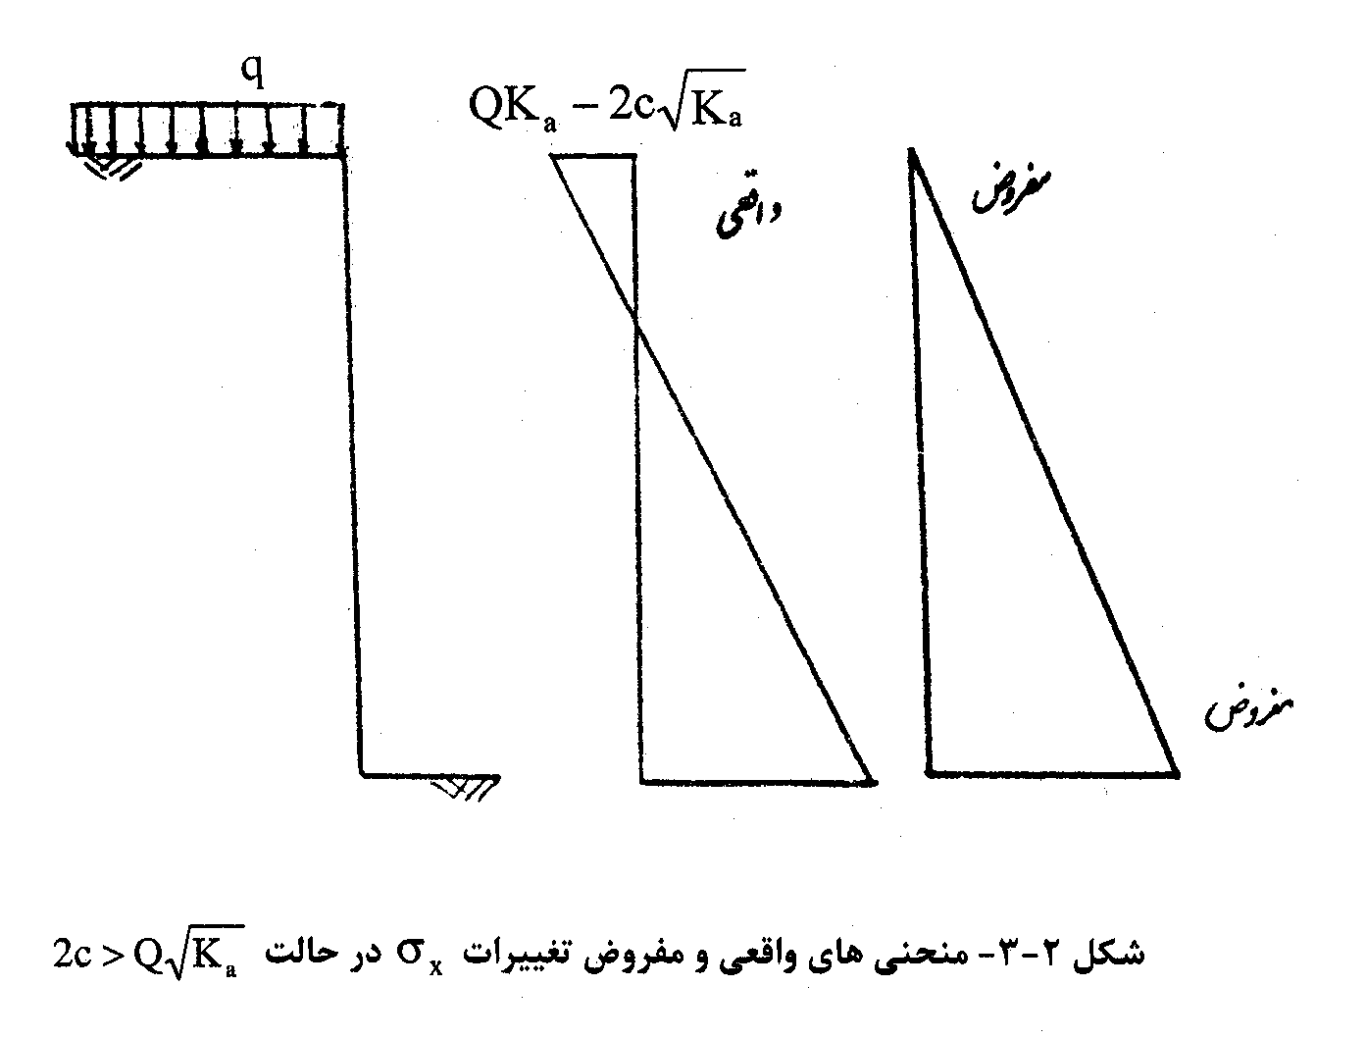

Slide 8
بارگذاري
در اين حالت، مطابق شکل 2 ـ 4 ، تنش در تمامي عمق گودبرداري مثبت است.
در حالت خاص که ، مطابق شکل 2 ـ 4 ، در برابر با صفر است و مقدار آن در تمامي عمقهاي پايين تر از سطح زمين مثبت خواهد بود.

Slide 9
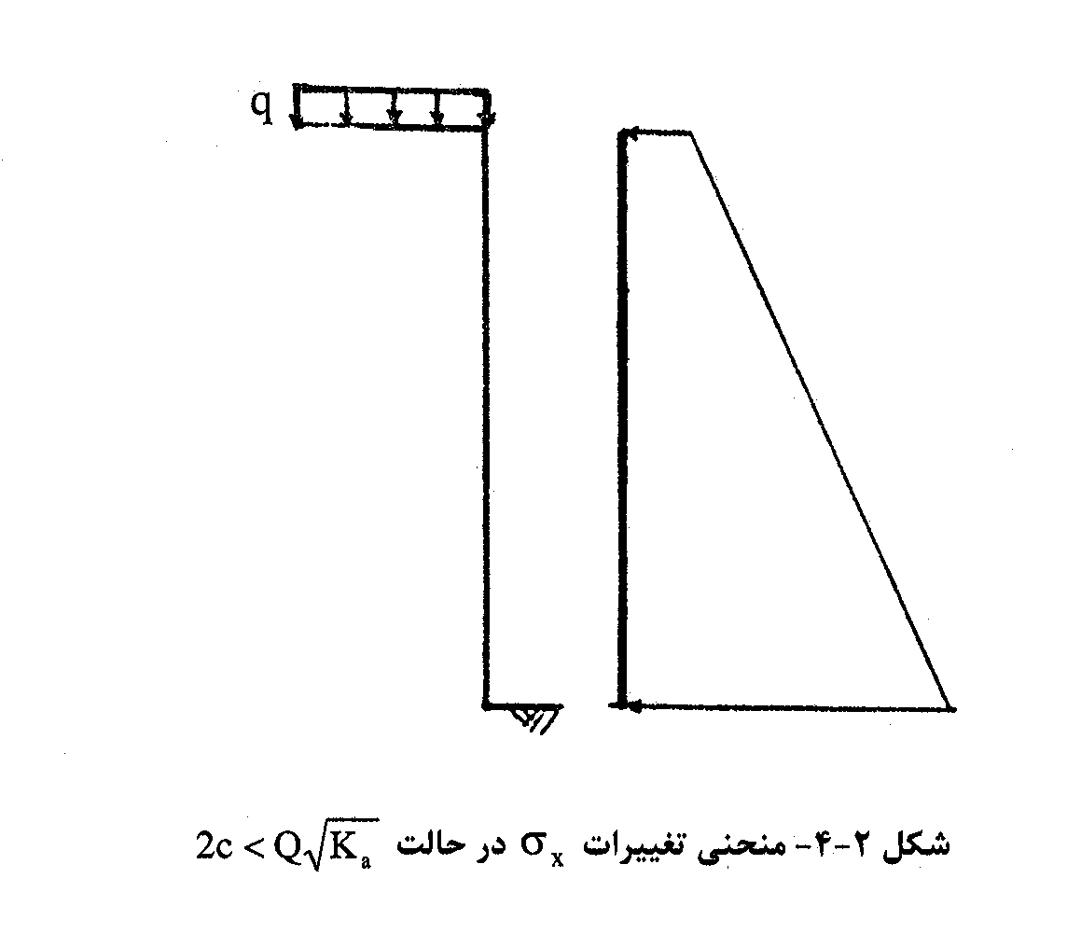

Slide 10
نيروي وارد بر هر يک از خرپاها
اگر فاصلة بين خرپاها را L بناميم، و همانگونه که ديديم نشان دهندة تنش خاک در هر عمق h باشد، نيروي وارد بر واحد طول خرپا، در عمق h ، يعني بار گستردة به شدت ، از رابطة زيربه دست خواهد آمد:
در اين رابطه:
= L فاصلة بين دو خرپاي مجاور، بر حسب m

Slide 11
عمق پايدار گود
عمق پايدار گود ، دو برابر عمق ترک کششي در نظر گرفته ميشود:
اگر عمق گود کمتر از عمق پايدار گود باشد، نيازي به اجراي سازة نگهبان نيست.

Slide 12
طراحي شمع براي تحمّل نيروي کششي
حداکثر نيرويي که يک شمع به صورت کششي ميتواند تحمل کند، از رابطة زير به دست مي آيد:
در اين رابطه:
مقدار نيروي کششي اي که يک شمع مي تواند تحمل کند.
نيروي اصطکاک در شمع
وزن شمع

Slide 13
محاسبة
براي محاسبة از روش تاملينسون، که به نام روش معروف است، استفاده مي کنيم:

Slide 14
محاسبه وزن

Slide 15
محاسبه نيروی کششی عضو قائم خرپا
نيروي محرک
بازوي محرک
نيروي مقاوم
بازوي مقاوم

Slide 16
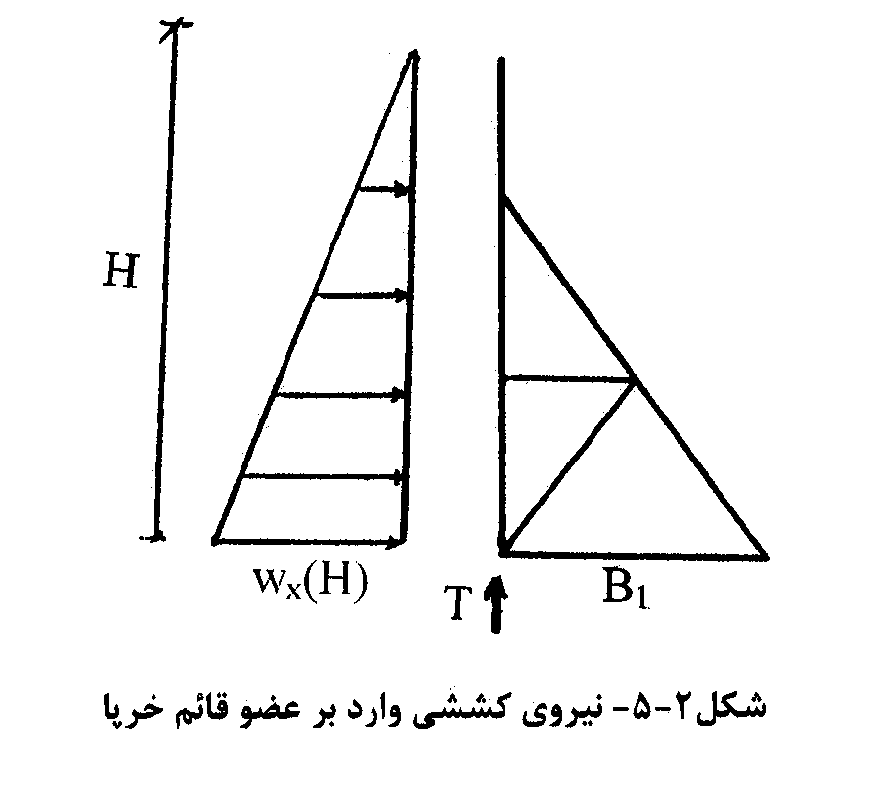

Slide 17
محاسبه حداقل طول لازم برای شمع
ضريب اطمينان، FS ، را در اين حالت برابر با 3 در نظر مي گيريم. در نتيجه ميتوانيم بنويسيم:

Slide 18
طراحي پي از نظر بار قائم وارد بر آن
تعيين ظرفيت باربري خاک زير پي
براي تعيين ظرفيت باربري خاک زير پي از فرمول ترزاقي استفاده مي کنيم:
در اين رابطه:
ضرايب شکل، که از جدول زير به دست مي آيند.

Slide 19
مقادير ضرايب شکل
 | نواری | دايره ای | مربعی
 | 1 | 1/3 | 1/3
 | 1 | 0/6 | 0/8

Slide 20
طراحي پي از نظر بار قائم وارد بر آن
ضريب اطمينان، FS ، در اين حالت را برابر با 3 در نظر مي گيريم، لذا تنش مجاز خاک زير فونداسيون برابر خواهد بود با:

Slide 21
حداقل عرض پی

Slide 22
نيروی محرک

Slide 23
اندرکنش خاک و سازه
می توان در محل تماس سازه و خاک، خاک را بصورت فنر مدل نمود. سختی اين فنر گسترده از رابطه زير محاسبه می گردد:
حداکثر ظرفيت باربری خاک بر حسب تن بر مترمربع در ترازی است که خاک در آنجا بصورت فنر مدل می شود.

Slide 24
اندرکنش خاک و سازه
به منظور بالا بردن دقت می توان شمع را به چند قسمت تقسيم نموده و هر بخش را با فنری مدل نمود.
سختی فنر در هر بخش از شمع را می توان بصورت زير محاسبه نمود:
فاصله بين شمعها
قطر شمع

Slide 25
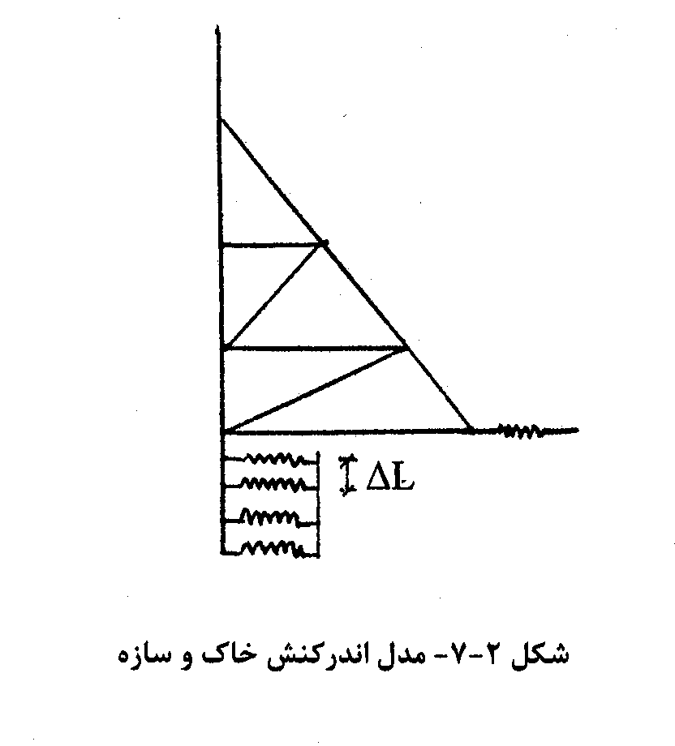

Slide 26
تاثير آب
در صورت وجود سطح آب، بايد تاثير آن بر روی گودبرداری و سازه نگهبان بررسی گردد. حضور آب باعث تغيير مشخصات و پارامترهای فيزيکی و مکانيکی خاک می گردد و لذا بايد در نتايج و محاسبات در نظر گرفته شود. در اين حالت شرايط نمونه های اشباع مد نظر قرار می گيرد ( شرايط تند).
از آنجا که در صورت مواجهه با آب, عمليات گودبرداری بصورت مرحله به مرحله انجام می گيرد و در جداره گود از الوار استفاده می شود، بنابراين می توان در بيشتر حالات خاک را زهکشی شده در نظر گرفت و فشارهای ناشی از تراوش را منظور نکرد.
در چنين حالتهايی، استفاده از زهکشهای مناسب جهت تخليه آب موجود در محيط، توصيه می گردد.

